Slide 1
Exigences du logement

Slide 2
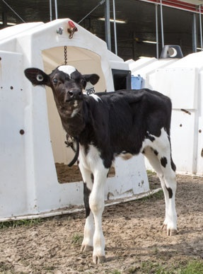
Objectifs de la présentation
Présentation des exigences finalisées
Prochaines étapes

Slide 3

Code de pratiques pour le soin et la manipulation des bovins laitiers
Avril 2024 | Avril 2027 | Avril 2029 | Avril 2031
Veaux avant le sevrage
Ne peuvent plus être attachés à l’intérieur
Vaches en lactation et vaches taries (liberté de mouvement)
Nouvelles constructions
Logement en groupe à l’intérieur
Toutes les étables
Aires de vêlage sans attache
Nouvelles constructions
Toutes les étables
Vaches par logette
1,2 vache
1,1 vache
1 vache
Notes:
Nouvelle version publiée le 31 mars 2023
Toutes les exigences qui n’ont pas de dates entrent en vigueur en avril 2024
Les exigences du Code sont à la base du volet bien-être proAction

Slide 4
BA1 : Logement des veaux non sevrés (Démérites) – tout type de logement
Est-il maintenu en bon état pour réduire au minimum les boiteries et les blessures?
Permet-il aux veaux de se lever et de se coucher avec aisance, de se retourner complètement, de se tenir debout (sans toucher le haut de l’enceinte), d’adopter des postures de repos en décubitus sternal et latéral et de faire leur toilette?
Est-il recouvert de litière en quantité suffisante pour fournir isolation, confort, adhérence et propreté?
Permet-il aux veaux d’avoir un contact visuel avec d’autres bovins?
Fournit-il de l’air frais, prévient-il l’accumulation d’émanations nocives, de poussière et d’humidité, et réduit-il le risque de stress dû à la chaleur ou au froid?
Pour les veaux en groupe, fournit-il une surface recouverte de litière suffisamment grande pour permettre à tous les veaux de se reposer confortablement en même temps?

Slide 5
BA1 : Logement des veaux non sevrés (Démérites) – intérieur et extérieur
Le logement INTÉRIEUR des veaux non sevrés :
Exclut-il la pratique d’attacher les veaux?
Avez-vous un plan pour passer à un logement en paire ou en groupe d’ici 2031?
Le logement EXTÉRIEUR* des veaux non sevrés :
Permet-il un contact physique avec d’autres veaux?
Si les veaux sont attachés, leur donne-t-il un accès à l’extérieur de la huche, et l’attache est-elle munie d’un collier?
* Le logement extérieur comprend les huches ou les enclos situés sous une structure couverte ayant moins de quatre côtés fermables.
Notes:
La différence entre l’intérieur et l’extérieur est la conclusion d’un compromis.
Initialement, même les veaux en huches auraient du être pairés/groupés. Toutefois, la gestion des veaux dans des huches peut être difficile lorsqu’il faut déneiger des enclos autour des huches. Pour cette raison, les veaux peuvent être attachés dans les huches, s’ils ont un contact physique avec les autres veaux. De plus, la qualité de l’air est habituellement supérieure lorsque les sont veaux logés à l’extérieur, ce qui est un avantage pour ce type de logement.
Donc le compromis a été :
Extérieur = moins d’interaction avec les veaux dans les huches pour faciliter la gestion l’hiver, mais avec une meilleure qualité de l’air
Intérieur = plus d’interactions avec les veaux, mais qualité de l’air peut être plus difficile à maintenir à l’année

Slide 6

BA1 Logement des veaux non sevrés
À retenir :
État du logement – ne doit pas blesser les animaux
Ventilation – situation hors norme
Attache des veaux permise uniquement dans des huches à l’extérieur
Pairage/groupage des veaux à l’intérieur uniquement
* Le logement extérieur comprend les huches ou les enclos situés sous une structure couverte ayant moins de quatre côtés fermables.
Notes:
État du logement – ne doit pas avoir de broche ou de barre qui peut blesser les animaux
Ventilation – situation hors norme : veaux qui grelottent, plafond qui dégoutte, veaux qui halètent en raison d’une chaleur excessive
Attache des veaux permises uniquement dans des huches à l’extérieur : si les veaux sont dans des huches sous un dôme avec 4 côtés refermables – ça sera un logement intérieur donc l’attache est interdite
Pairage/groupage des veaux à l’intérieur uniquement – principal défi et les producteurs doivent réfléchir à leur plan de transition
Code QR : fiche sur le logement du Pole laitier canadien

Slide 7
Avantages de pairer/grouper les veaux
Les veaux logés en paire ou en groupe
  Ont une meilleure croissance (GMQ, poids au sevrage), bien-être et capacité d'apprentissage (ex. : s'alimenter à la louve, consommer des concentrés)
  Passent plus de temps à se nourrir
  Sont moins craintifs
  S'adaptent mieux aux nouveautés (ex. : sevrage, changement de logement et d'alimentation)
  Vocalisent moins pendant le sevrage
  Continuent de manger pendant la période de sevrage et lorsqu'ils sont introduits dans un plus grand groupe après le sevrage
  S'adaptent socialement plus rapidement lors des changements de groupe
Références : Code de pratiques pour le soin et la manipulation des bovins laitiers, 2023
Lunak, M. et C. Yost, PennState Extension, Individual vs pair calf housing, 13 octobre 2025

Slide 8
BA1 Logement des veaux non sevrés
Stratégie pour assurer un pairage/groupage adéquat :
  Les veaux doivent être compatibles, selon leur taille et leur état de santé
  Des repas fréquents et éviter de sevrer brusquement
  Offrir la possibilité de téter
  Former des paires ou des petits groupes – moins de 6 à 8 veaux
  Propreté de l’environnement important
Formations en développement pour les intervenants afin qu’ils vous accompagnent dans la stratégie à mettre en place
Notes:
Nous savons que ce ne sont pas tous les intervenants qui sont en accord avec cette exigence, mais la science est claire sur les avantages de cette pratique et sur les mesures à mettre en place pour éviter les effets négatifs (ex.: tétage). La formation offerte dans la prochaine année devrait aider à ce que le message des intervenants devienne plus uniforme et compatible avec ce.tte exigence

Slide 9
BA4 : Densité d’élevage des vaches taries et des vaches en lactation (Démérites)
La densité d’élevage est-elle adéquate pour les vaches taries et en lactation?
Stabulation libre : ne dépasse pas normalement 1,1 vache par logette utilisable.
Enclos à litière accumulée : prévoir 9,3 m² (100 pi²)* par vache.
L’infirmerie logeant des vaches en lactation et des vaches taries doit fournir 9,3 m² (100 pi²) d’espace de repos avec litière par vache.
Les aires de circulation ne sont pas incluses dans le calcul de la superficie.
*Les races plus petites (ex. : Jersey) nécessitent au moins 80 % de l’espace requis pour une vache Holstein, soit 7,4 m² (80 pi²)
Notes:
*Les races plus petites (par exemple les Jerseys) nécessitent au moins 80 % de l’espace (7,4 m² (80 pi²)) requis pour une vache Holstein.

Slide 10
BA4 : Densité d’élevage
Densité diminuera à 1 vache par logette en 2031
Même densité pour tous les types de stabulation libre
Robots :
  ↘ de la densité = ↗ # traites, ↗ temps de repos, ↗ lait et ↘ boiterie
Notes:
Étude démontre le même impact sur le bien-être des vaches pour les stabulations libres avec robots que celles avec une salle de traite. Des études suggèrent même des impacts positifs quand la densité est de 0,9 vache par logette.

Slide 11
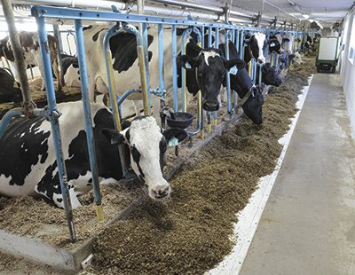
BA22 : Cornadis en stabulation entravée (majeure) – NOUVEAU
Des bovins sont-ils logés avec des cornadis en stabulation entravée?
Les cornadis en stabulation entravée sont interdits.
La présence de cornadis en stabulation entravée est une
non-conformité majeure.
Crédits photo: Stacey Smart
Notes:
Des bovins peuvent être conventionnés temporairement dans un cornadis (par exemple pour une intervention), mais ne peuvent pas être logés 24 h/7 j dans ce type d’installation.

Slide 12
1,63
BA23 : Étables nouvellement construites (majeure/mineure) – NOUVEAU
Offrez-vous quotidiennement aux vaches en lactation et/ou aux vaches taries des périodes de liberté de mouvement et d’interaction sociale à l’année?
Les vaches peuvent-elles vêler dans un endroit qui leur permet de se retourner?
À compter du 1er avril 2024, une étable nouvellement construite est définie comme un nouveau bâtiment* séparé ou une reconstruction d’une installation préexistante où sont logées des vaches taries et/ou en lactation.
Une étable nouvellement construite ne comprend pas la rénovation d’un logement préexistant.
Les vaches en lactation et/ou les vaches taries doivent disposer d’au moins 1 h/jour de liberté de mouvement sans attaches leur permettant d’avoir des interactions sociales avec d’autres bovins, si ces interactions peuvent avoir lieu en toute sécurité.
Les vaches ne doivent pas être attachées au moment du vêlage et doivent pouvoir se retourner.
*Les agrandissements ne sont pas considérés comme un nouveau bâtiment

Slide 13
1,63
BA24 : Liberté de mouvement (Démérites) – NOUVEAU
Offrez-vous aux vaches des périodes de liberté de mouvement pendant leur cycle de production (d’un vêlage à l’autre)?
Les vaches doivent avoir la possibilité de se mouvoir pendant un minimum de 55 jours au cours d’un cycle de production, que ces jours soient consécutifs ou non.
Les périodes d’exercice doivent être d’une durée minimale d’une heure par jour.
Notes:
Une période de liberté de mouvement = entre 1 h et 24 h
Commentaire :
* Il revient au producteur de décider du moment le plus approprié, au cours du cycle de production, pour offrir la liberté de mouvement. Les options pour offrir cette liberté comprennent, sans s’y limiter, les exemples suivants :
Loger les vaches en lactation en stabulation libre ou au pâturage
Loger les vaches taries en stabulation libre ou au pâturage
Offrir un accès régulier aux aires d’exercice et/ou au pâturage pour les vaches en lactation et les vaches taries tout au long de l’année, lorsque les conditions météorologiques et environnementales le permettent.

Slide 14
B23 et BA24 Liberté de mouvement
À retenir :
Les nouveaux bâtiments doivent offrir une liberté de mouvement quotidienne comparativement à 55 jours pour les autres
BA24 est une exigence à démérites
Notes:
Exigence à démérites : si le producteur n’a d’autres démérites pour le volet bien-être, il pourra être accrédité même s’il n’offre pas de liberté de mouvement à ses vaches pour le premier cycle 2027-2029

Slide 15
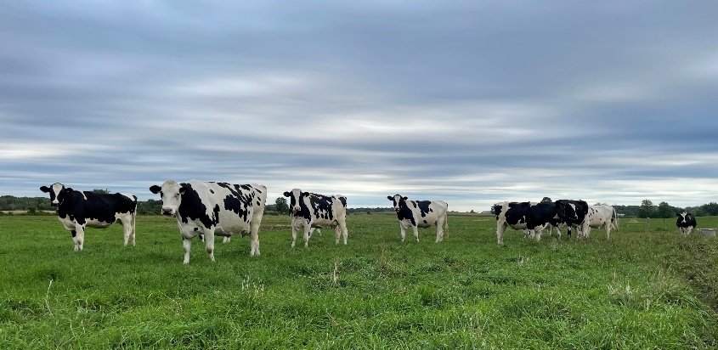
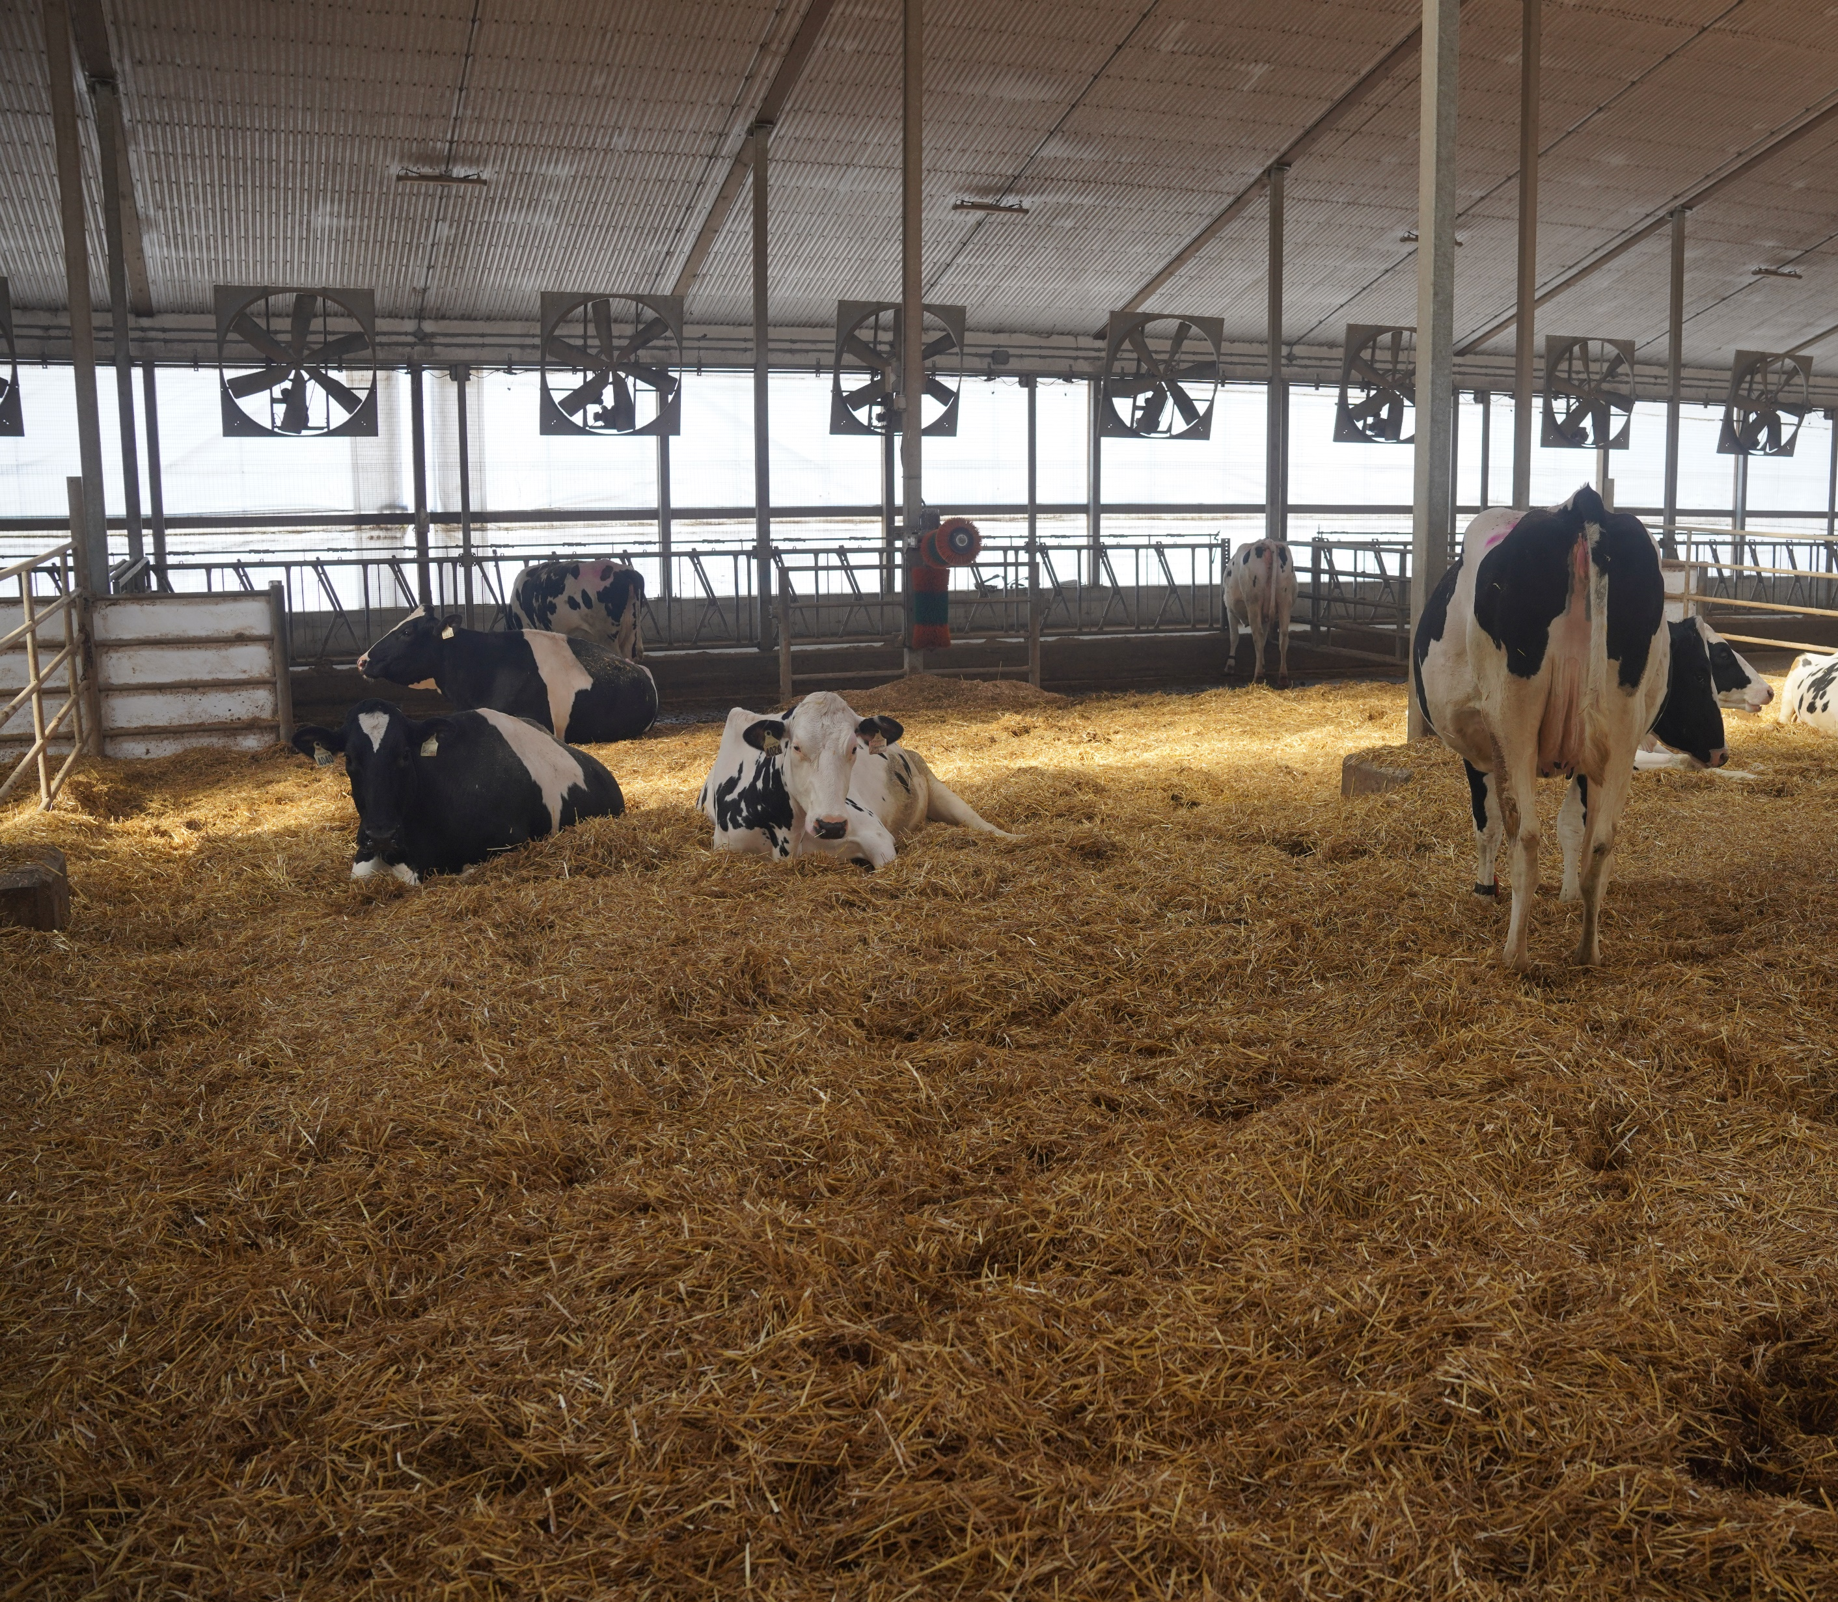
Avantages liés à une conception moins restrictive du logement :
**stabulation sur litière profonde et litière accumulée/compostée ou avec accès extérieur
la santé des onglons
fréquence et la gravité des blessures
les boiteries
Encourage les comportements sociaux
(ex.: toilettage entre vaches)
Crédit photo : Ferme MapleBain Holstein
Resource: Dairy Cattle SC Report 2020.pdf (nfacc.ca)
Notes:
Avantages liés à la liberté de mouvement, en stabulation litière profonde et litière compostées ou avec accès extérieur (ex.: pâturage) :
- Amélioration de la santé (santé des pieds et membres, réduction de la boiterie et des blessures)
- Selon les études, l’incidence de boiterie peut être diminuée par 3,5-8 % simplement en offrant cette liberté de mouvement avec accès extérieur (Reference: Code de pratiques pour le soin et la manipulation des bovins laitiers : revue des études scientifiques relatives aux questions prioritaires, 2020)
- Expression de comportements naturels (toilettage social, marche/trot)
- Amélioration du bien-être
Photo crédit :
Pasture picture : Elouise Molgat
Deep bedded : Lactanet

Slide 16

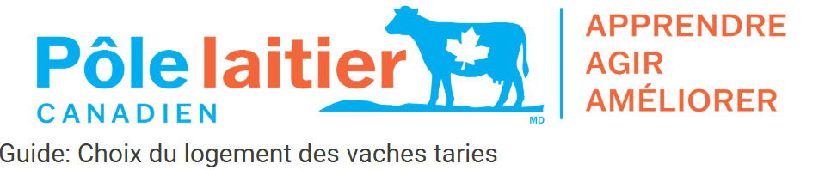
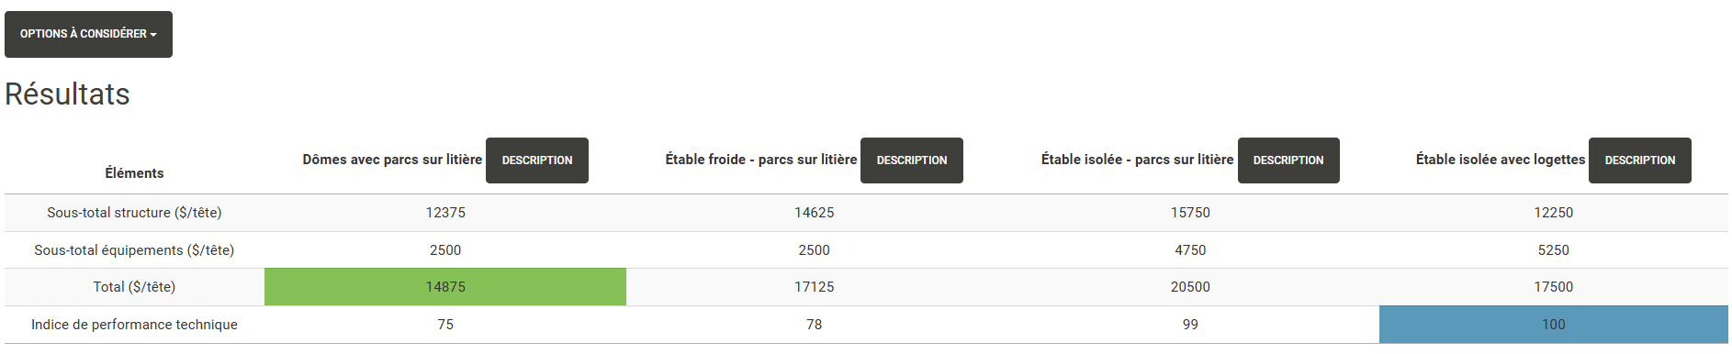
Outil d’aide à la décision
Pôle Laitier Canadien : Ressources
    Évaluer rapidement le niveau d’investissement $$ nécessaire
    Liste de questions à se poser ou des facteurs à considérer pour combler les besoins/attentes
Notes:
Outil disponible pour aider les producteurs a réfléchir aux options d’adaptation pour leur ferme

Slide 17
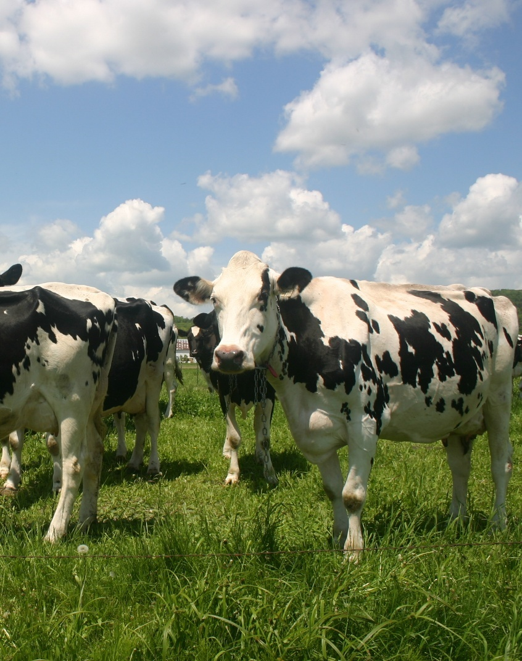
Étapes réalisées et prochaines étapes
Intégration à proAction
  Début des validations avril 2027
Communication :
  Automne 2026/hiver 2027 : l’ensemble des exigences
    Logement (génisses, taureaux, vaches en lactation et taries, aire de vêlage, infirmerie, dresseurs)
    Pratiques (propreté, soins médicaux rapides, alimentation, eau, manipulation, formation)
    PN (colostrum, santé animale, animaux à terre, euthanasie, traite)
    Registre (taux de mortalité des veaux)
17

